Slide 1



智能计算系统
软硬件基础
Notes:
同学们好，欢迎来到智能计算系统软硬件基础这门课程。今天我们将开始新一讲的学习。

Slide 2
Lecture 21：MLIR 架构深度解析
Notes:
本次第二十一讲的核心主题是MLIR架构深度解析。在此前的课程中，我们学习了AI编译器与底层硬件的交互机制。今天我们将深入探讨MLIR如何通过多层次的中间表示，解决传统基础编译器在面对复杂AI计算负载时的底层局限性。

Slide 3

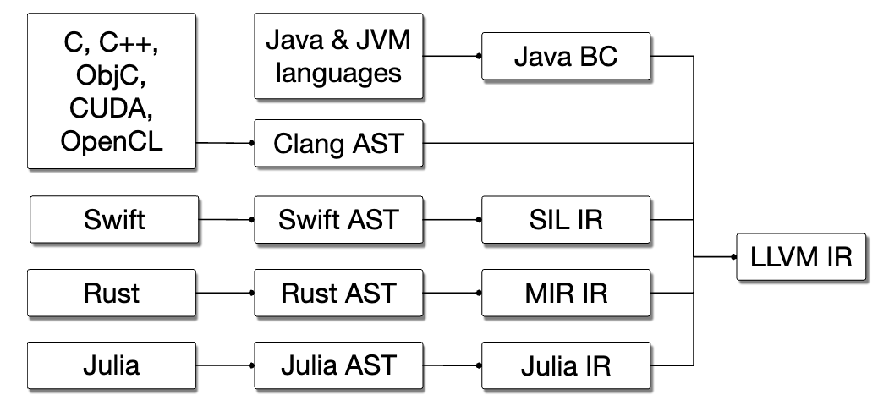
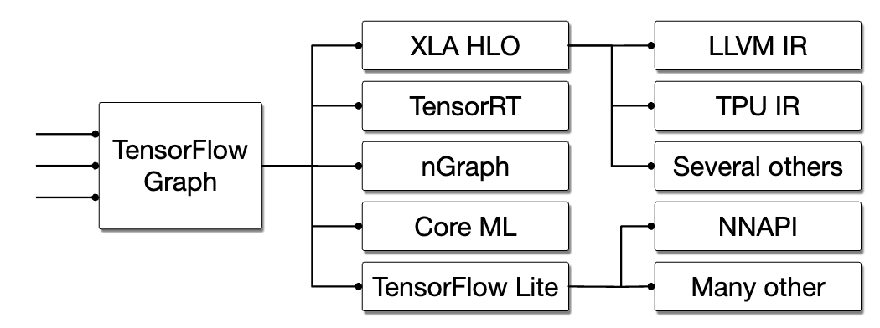
LLVM IR 的局限
4
整体概述
  设计：LLVM IR 语义级别大致等同于“带有向量操作的 C 语言” 。
  内存模型：预设了扁平化、线性的内存模型，主要操作标量、内存指针和一维向量寄存器。
深度学习计算图
  本质上是高维度的多维张量代数与深层嵌套循环，两者存在巨大语义鸿沟。
  强制展平：TensorFlow/PyTorch 等高级框架直接下译至 LLVM IR 时，多维张量被强制展平为一维内存指针。
  控制流破坏：高层的循环树 结构被破坏，转为隐式的扁平 CFG 和条件分支跳转。
https://en.wikipedia.org/wiki/LLVM
Lattner, Chris, et al. "MLIR: A compiler infrastructure for the end of Moore's law." arXiv preprint arXiv:2002.11054 (2020).
Notes:
首先我们进入第一部分，了解MLIR是如何突破传统LLVM架构局限的。传统的LLVM面对深度学习高级框架时，由于直接将计算图降级到带有向量操作的C语言级别，会导致高层循环和多维张量的语义彻底丢失，这让深层图优化变得极其困难。而MLIR的架构哲学是定义一个极其精简的核心，包括模块、区域、基本块、操作和属性等组件，除此之外的一切规则皆可定制。我们具体来看LLVM中间表示的局限性。从设计上看，它的语义级别大致等同于带有向量操作的C语言。其内存模型预设了扁平化和线性的特征，主要操作的是标量、内存指针和一维向量寄存器。然而深度学习计算图的本质是高维度的多维张量代数与深层嵌套循环，这两者之间存在巨大的语义鸿沟。当高级框架直接下译至LLVM中间表示时，多维张量被强制展平为一维内存指针，高层的循环树结构也被破坏，被迫转为隐式的扁平控制流图和条件分支跳转。

Slide 4
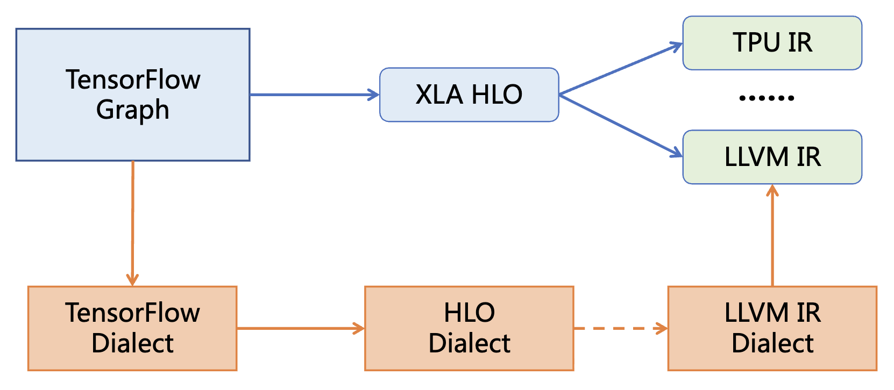
MLIR 架构
5
MLIR (Multi-Level Intermediate Representation)
一个可重用、可扩展的开源编译基础框架
  处理软件的碎片化
  为面向异构硬件的编译提供支持
  为领域专用编译器的开发减少开销
  连接已有的各种编译器
MLIR为什么能解决问题
  语法统一，组件可以重用
  共享生态，各个层次可以协调优化
  层级之间跨度小，方便实现
Notes:
为了解决这些痛点，MLIR应运而生。它是多层中间表示的英文缩写，是一个可重用且可扩展的开源编译基础框架。MLIR主要用来处理软件栈的碎片化问题，为面向异构硬件的编译提供坚实支持，同时减少领域专用编译器的开发开销，并能够无缝连接已有的各种编译器。它之所以能解决问题，是因为做到了语法统一与组件重用，共享了编译生态让各个层次可以协调优化，并且层级之间的抽象跨度小，方便底层硬件实现。

Slide 5
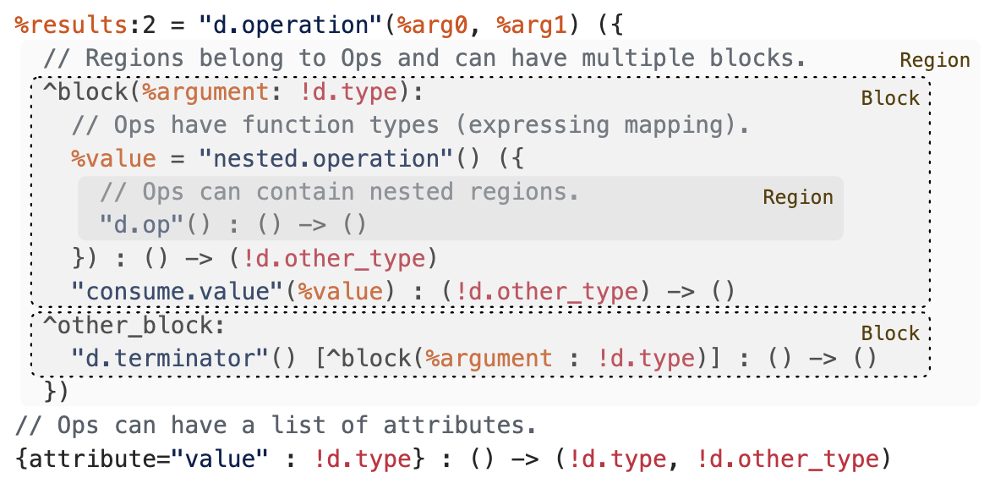
MLIR 组件
6
Module（模块）：
  封装整个编译单元的顶层容器，隔离外部变量作用域 。
Region（区域）：
  突破扁平 CFG 限制的核心，将循环作为“一等公民”以嵌套结构直接保留。
Block（基本块）：
  引入Block Arguments 避免传统 LLVM 中维护成本高的 PHI 节点
Operation 与 Attribute：
  高度统一的不透明 API，以及用于表示常量的全局唯一化属性字典。
Notes:
接下来我们拆解MLIR的核心组件。首先是模块，它是封装整个编译单元的顶层容器，主要用来隔离外部变量的作用域。其次是区域，这是突破扁平控制流图限制的核心设计，它允许将深层循环作为一等公民以嵌套结构直接保留。接着是基本块，MLIR创新性地引入了基本块参数，避免了传统LLVM中维护成本极高的PHI节点。最后是操作与属性，MLIR提供了高度统一的不透明API，以及用于表示常量的全局唯一化属性字典。

Slide 6
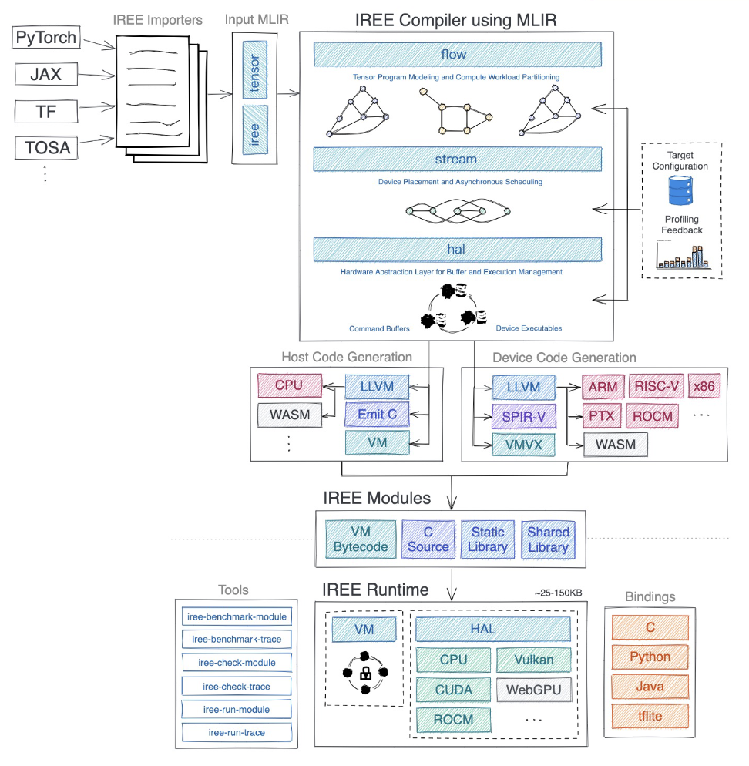
基于 MLIR 的深度学习框架
7
从模型翻译到 MLIR
  将程序分成 host 和 device生成中间产物（VM FlatBuffers，C file，etc.）
将 host 和 device 端代码生成可执行程序/库和 IREE 硬件抽象层（HAL）链接
IREE 字节码虚拟机 （Bytecode VM）
硬件抽象层接口 （HAL API）和各种硬件抽象
通用接口以及各种语言/框架的绑定
https://hku-systems.github.io/events/iscas2021/1-2-Hongbin%20Zhang%20MLIR.pdf
Notes:
这一页展示了基于MLIR的深度学习框架编译执行流程。模型首先会被分成主机和设备端代码，进而生成平铺缓冲等中间产物。主机和设备端的代码最终会生成可执行程序或库，并与硬件抽象层链接。图中以IREE编译器为例，清晰展示了从前端框架导入张量数据，经过流图分析与硬件分发，最终通过各级编译器生成针对不同底层芯片架构目标代码的完整链路。

Slide 7
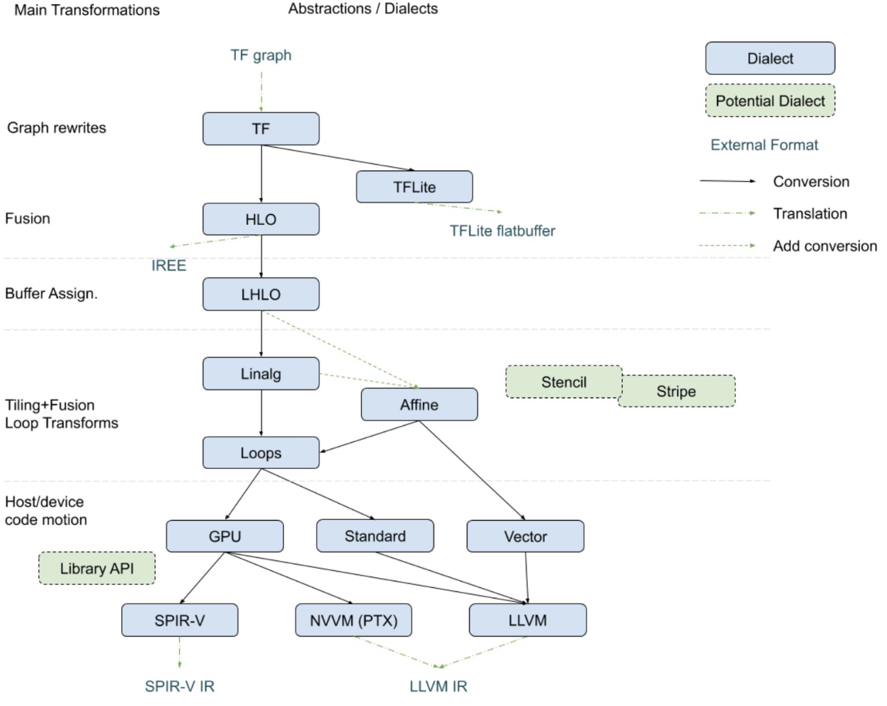
Dialect 方言系统·
9
方言机制定义：
  Dialect 是逻辑命名空间，封装了针对特定计算域定制的算子、类型和属性 。
在一个计算图中，高级框架方言（torch）、张量方言（tensor）、循环方言（affine）和机器码方言（llvm）可以完美混合。
通过方言间的 Conversion Pass，编译器能在“最合适的抽象层级”做“最适合的图优化”。
https://mlir.llvm.org/docs/Dialects/Vector/
Notes:
下面我们进入第二部分，重点探讨MLIR架构中的方言系统与操作定义规范。方言机制允许在同一个编译器流水线中，完美混合不同抽象层级的中间表示。操作定义规范则是使用生成工具声明式地定义算子，能够自动生成大量基础样板代码，并严格保障编译期类型与形状验证的严谨性。什么是方言机制呢？方言本质上是一个逻辑命名空间，封装了针对特定计算域定制的算子、类型和属性。在一个复杂的计算图中，像高级框架方言、张量方言、循环方言以及底层的机器码方言可以混合在一起。通过不同方言之间的转换通道，编译器能够在最合适的抽象层级进行最适合的计算图优化，这就是多层次抽象设计的核心魅力。

Slide 8
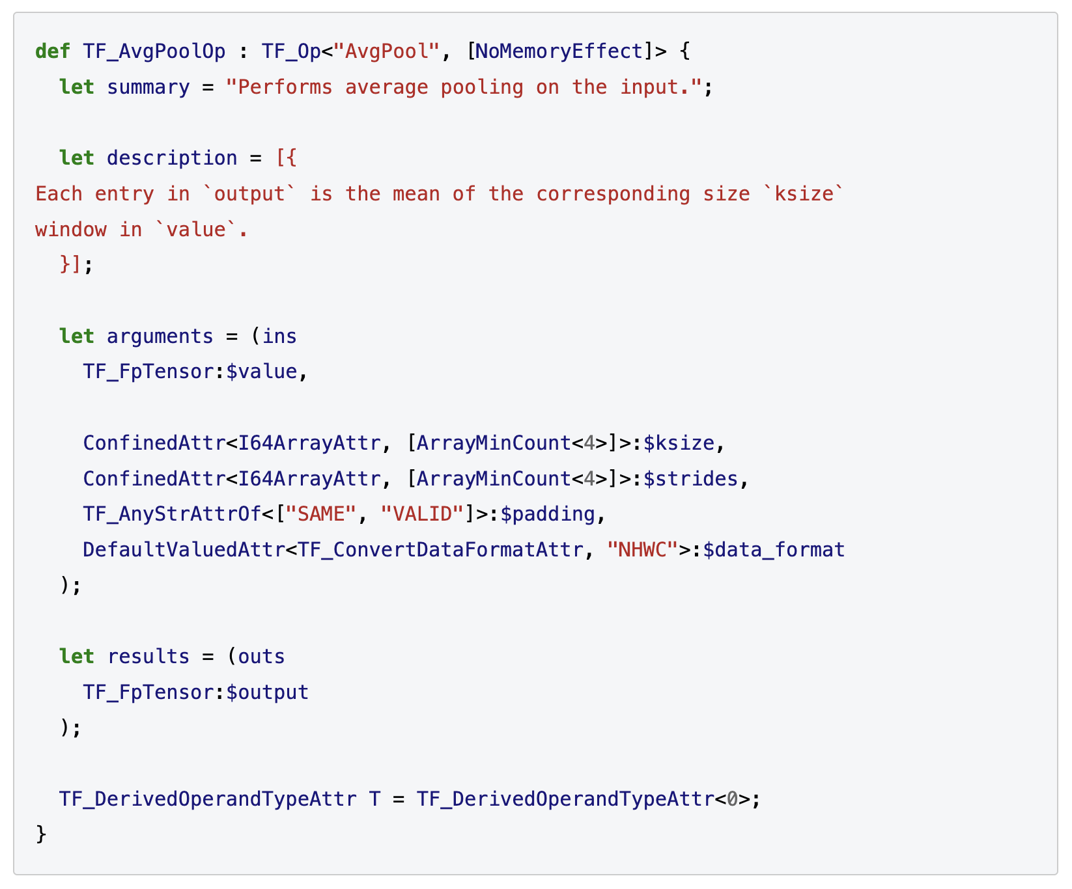
ODS 规范 (Operation Definition Specification)
10
声明式建模：
  基于 LLVM TableGen (.td 文件) 构建的声明式算子定义框架 。
单一事实来源 (Single Source of Truth)：
  通过简洁的描述性语法，一次性定义算子的名称、操作数、属性与返回值 。
类型约束：
  直接在规范中声明算子的特征（Traits），例如声明 NoMemoryEffect 明确告知编译器该算子无内存副作用，允许激进重排 。
https://mlir.llvm.org/docs/DefiningDialects/Operations/
Notes:
我们来看看操作定义规范的具体做法。它是一种声明式建模方法，基于LLVM的建表工具构建。其核心理念是实现单一事实来源，意味着开发者只需通过极其简洁的描述性语法，一次性定义算子的名称、操作数、属性与返回值。同时它还支持严格的类型约束，比如我们可以直接在规范中声明某个算子没有内存副作用，从而明确告知编译器该模块允许进行极其激进的指令重排优化。

Slide 9
ODS 自动化生成
11
C++ 样板自动生成：
  OpDefinitionsGen 工具在编译期自动解析生成标准的 C++ 声明与实现代码 。
自动生成强类型、语义明确的 Getter/Setter
  如直接调用 .stride() 获取步长。
编译期验证：
  自动汇总所有约束并生成 verify() 验证器。在图优化启动前，自动拦截非法的类型或张量形状不匹配的情况。
Notes:
操作定义规范不仅简化了底层定义，还能实现系统级的代码自动化生成。配套的生成工具会在编译期自动解析规范文件，生成标准C++的声明与实现代码。系统会自动生成强类型且语义明确的读取和设置函数，例如直接调用步长函数获取运算步长。更重要的是编译期的安全验证功能，工具会自动汇总所有约束并生成验证器，在图优化启动前自动拦截非法的类型或张量形状不匹配的情况。

Slide 10
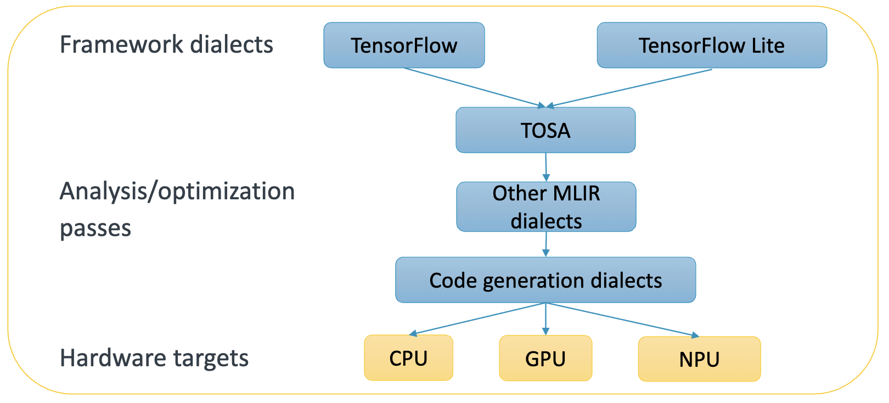
TOSA Dialect
13
TOSA (Tensor Operator Set Architecture)
  独立于硬件的张量操作集规范
  提供一组标准化的、通用的张量操作，用于表示深度神经网络中的计算
  充当连接各种前端高阶框架模型与后端底层硬件编译器之间的通用桥梁
https://community.arm.com/cfs-file/__key/communityserver-blogs-components-weblogfiles/00-00-00-37-98/Eric-Kunze-_2D00_-ODIW-2021-_2D00_.pdf
Notes:
现在我们进入第三部分，讲解张量运算的跨平台标准即TOSA方言。它的定位是提供一套完全独立于特定前端框架和底层硬件的标准化张量操作集合。其核心设计原则强调极简主义，尽量避免臃肿的复合算子，将其拆解以减少硬件底层的实现负担，同时在算子内部显式定义数据精度与量化属性。进一步来看，张量算子集架构TOSA是一个独立于硬件的张量操作集规范。它提供了一组标准化且通用的张量计算操作，专门用于表示深度神经网络中的计算节点。在整个AI编译栈中，TOSA充当着连接各种前端高阶框架模型与后端底层硬件加速器之间的通用桥梁。

Slide 11
TOSA 的设计目标
14
硬件无关性 (Hardware Agnostic)：
  TOSA 不做与特定硬件架构（如特定寄存器大小、缓存层次结构）相关的假设。
  专注于表达神经网络的数学计算语义，而非硬件执行细节。
稳定性与标准化 (Stability & Standardization)：
  TOSA 是一个有严格规范（Specification）支持的 Dialect，旨在成为一个稳定的契约层。向下游编译器保证输入 IR 的合法性和一致性。
完备性与精简性 (Completeness vs. Conciseness)：
  包含足以表达当前绝大多数深度学习模型的算子。
  避免算子爆炸（Operator Explosion）：通过基础算子组合来表达复杂算子，而不是为每一个微小的操作变体创建一个新算子。
Notes:
TOSA的设计目标主要有三个维度。首先是极其严格的硬件无关性，它不做与特定硬件架构相关的假设，比如特定寄存器大小或缓存结构，只专注于表达神经网络纯粹的数学计算语义。其次是稳定性与标准化，TOSA有着严格的文档规范支持，旨在成为一个极其稳定的契约层，向下游保证输入格式的合法性。最后是完备性与精简性的平衡，既能表达绝大多数主流模型算子，又通过基础算子组合来避免硬件后端的算子爆炸灾难。

Slide 12
TOSA 在 MLIR 编译生态中的位置
15
中间层 (The Hourglass Neck)：
  向上对接前端 (Frontend Lowering)：
    高级框架模型（如 TensorFlow Lite, PyTorch Export, ONNX）被转换为高阶 Dialect（如 tf, torch 或 mhlo）。
    这些高阶 Dialect 可以直接或间接 Lower (降级) 到 tosa Dialect。
  向下对接后端 (Backend Lowering)：
    tosa 通常会被降级到 linalg (Linear Algebra) Dialect，进而到 vector, scf，最终到 llvm Dialect 供 CPU/GPU 执行。
    自定义硬件路径： 硬件厂商可以直接从 tosa 提取计算图，映射到自定义的加速器指令集中。
Notes:
在MLIR的编译生态中，TOSA扮演着沙漏模型中间颈部的关键角色。向上它对接前端生态，将高级框架模型转换为高阶方言，并最终降级到TOSA格式。向下它对接硬件后端，通常会被降级到线性代数方言，进而转换为底层向量或结构化控制流，最终变成可执行机器码。对于拥有自定义硬件的厂商，甚至可以直接从TOSA层提取计算图，映射到自定义的加速器指令集中。

Slide 13
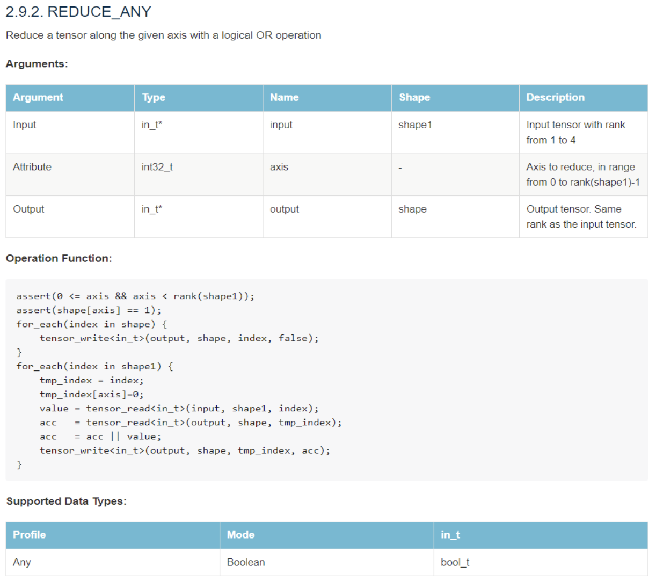
TOSA Dialect 的核心操作
16
核心算子分类：
  逐元素操作 (Element-wise)： tosa.add, tosa.mul, tosa.exp, tosa.sigmoid 等。
  神经网络核心计算 (Neural Network Ops)： tosa.conv2d, tosa.depthwise_conv2d, tosa.matmul, tosa.fully_connected 等。
  张量数据操作 (Data Manipulation)： tosa.reshape, tosa.transpose, tosa.slice, tosa.concat 等。
  归约与池化 (Reduction & Pooling)： tosa.reduce_sum, tosa.max_pool2d 等。
Notes:
我们来看一下TOSA的核心算子分类。主要包括逐元素操作，比如加法乘法和各类非线性激活函数。其次是神经网络核心计算，涵盖二维卷积、深度卷积以及全连接矩阵乘法等高密度运算。此外还有张量数据操作，如重塑、转置、切片和张量拼接。最后是归约与池化操作，例如求和归约与最大池化。大家可以看右侧的示例图片，它详细展示了归约算子的具体定义与形状推导规范。

Slide 14
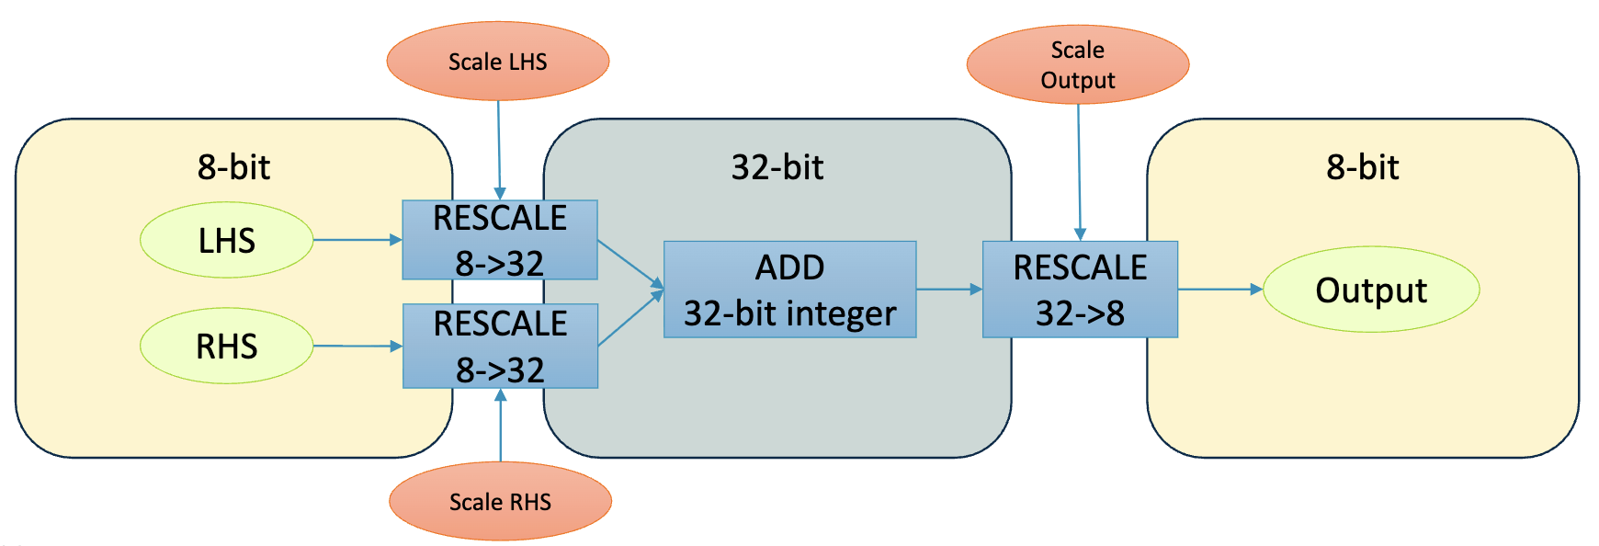
TOSA Dialect 的量化支持
17
一流的量化支持 (First-class Quantization Support)：
  TOSA 从设计之初就将量化视为一等公民（尤其针对边缘计算）。
  支持浮点类型（FP32, FP16, BF16），原生支持整数/量化类型（INT8, INT16, INT32, INT48）。
  量化参数（如 scale 和 zero-point）直接嵌入到算子的语义和属性中，确保硬件执行精度与软件模拟严格一致。
https://community.arm.com/cfs-file/__key/communityserver-blogs-components-weblogfiles/00-00-00-37-98/Eric-Kunze-_2D00_-ODIW-2021-_2D00_.pdf
Notes:
值得强调的是，TOSA在设计之初就提供了一流的系统级量化支持，这对于端侧边缘计算尤为重要。它不仅支持单精度或半精度等常用的浮点类型，还原生支持多种位宽的整数和量化类型。量化过程中的缩放因子和零点等关键参数被直接嵌入到算子的语义和属性中，这样能够确保底层AI硬件执行的精度与上层系统软件模拟的结果保持严格一致。

Slide 15
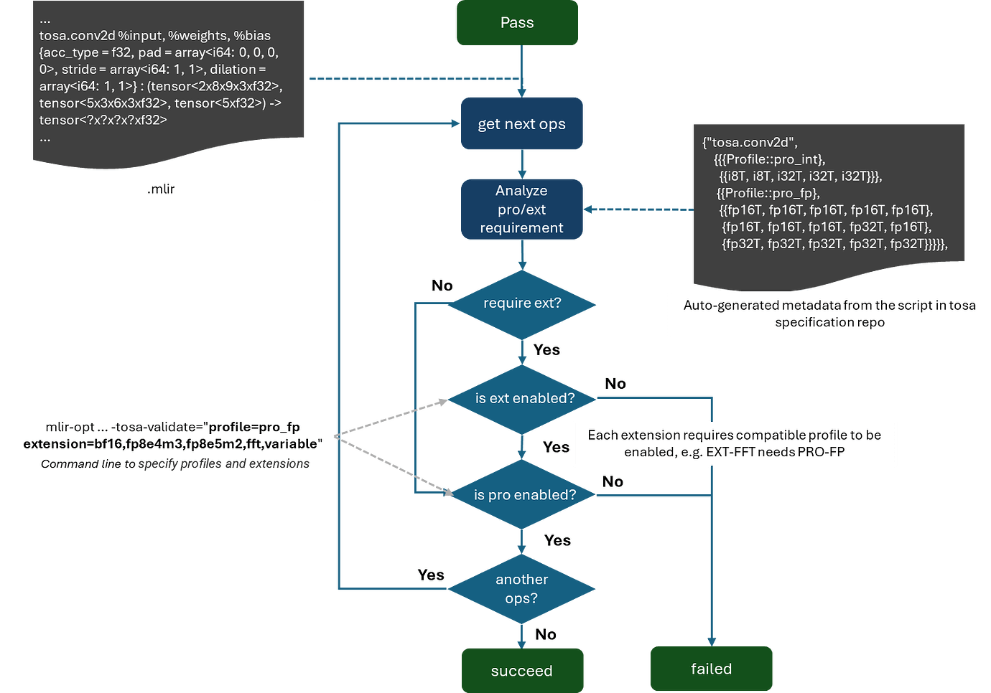
The workflow of TOSA profile-based validation
18
Notes:
这一页的流程图展示了TOSA基于配置文件的编译期验证工作流。从输入的中间表示开始，工具链会逐步获取下一个待处理的算子，并分析其底层扩展需求。通过判断算子所需的扩展属性以及对应的配置文件是否开启，系统能够自动化地执行校验逻辑。这一套严密的机制确保了生成的中间表示在落到具体芯片硬件之前，完全符合该硬件的指令集能力子集。

Slide 16
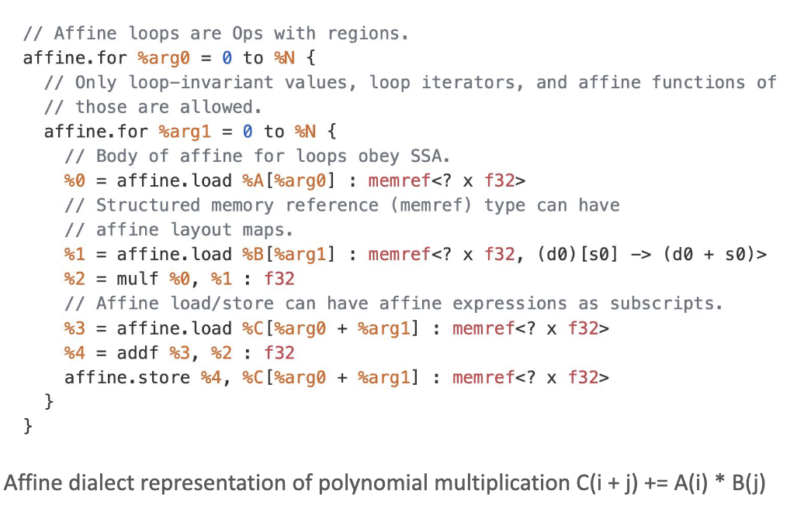
Affine Dialect 概述
20
Affine Dialect
  专门用于表达和优化结构化控制流与多维内存访问的IR
  基于多面体模型（Polyhedral Model）的数学基础，进行了工程上的简化
核心目的：
  使编译器能够进行精确的数据依赖分析。
  实现高效的自动并行化、数据局部性优化以及复杂的循环变换。
https://web.eecs.umich.edu/~mahlke/courses/583w23/lectures/Apr12/Group16_slides.pdf
Notes:
接下来进入第四部分，我们将硬核解析仿射方言与多面体编译模型。在深度学习编译优化中，一个极其核心的挑战是如何安全地对深层嵌套的卷积运算进行激进的循环重排。仿射方言利用多面体模型，将深层循环的迭代空间抽象为多维仿射映射和整数集。有了极其严格的线性代数依赖关系证明，编译器就可以放心大胆地执行循环平铺、展开及融合等操作，从而极大提升各级缓存的命中率。仿射方言是专门用于表达和优化结构化控制流与多维内存访问的中间表示格式。它基于多面体模型的强大数学基础，并在实际工程实现上做了巧妙的简化。引入它的核心目的主要有两个：一是使编译器底座能够进行极其精确的数据流依赖分析，二是为了实现系统级的高效自动并行化、数据局部性优化以及各种极其复杂的循环几何变换。

Slide 17
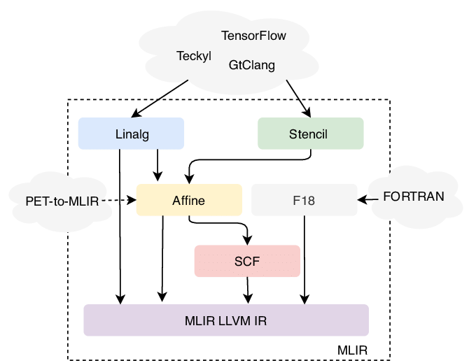
Affine Dialect 概述
21
为什么叫“仿射（Affine）”？
  循环边界（Bounds）和内存访问下标（Indices）被严格限制为循环归纳变量和符号的仿射函数。
关键概念：
  Dimensions（维度）： 通常对应于循环的归纳变量（Induction Variables，如 i, j, k）。
  Symbols（符号）： 在整个循环嵌套中保持不变的参数（如动态的张量尺寸 N, M）。
  Affine Map（仿射映射）： 定义了从维度和符号到一组结果的数学变换（常用于数组下标计算）。
  Integer Set（整数集）： 使用仿射约束定义的整数空间，常用于表示 if 条件的边界。
https://www.researchgate.net/figure/Dialects-available-in-MLIR-and-their-entry-points-PET-to-MLIR-enables-entering-in-the_fig2_347152973
Notes:
大家可能会问为什么给它命名为仿射呢？这是因为在它的语义约束下，循环边界和内存访问的下标，被严格限制为循环归纳变量和常量符号的仿射函数。这里有几个极其关键的核心概念：维度通常对应于循环内部的归纳变量；符号则是在整个循环嵌套执行过程中保持不变的形状参数；仿射映射定义了从维度和符号到访存下标的数学变换；而整数集则常用于表示条件分支空间的边界。

Slide 18
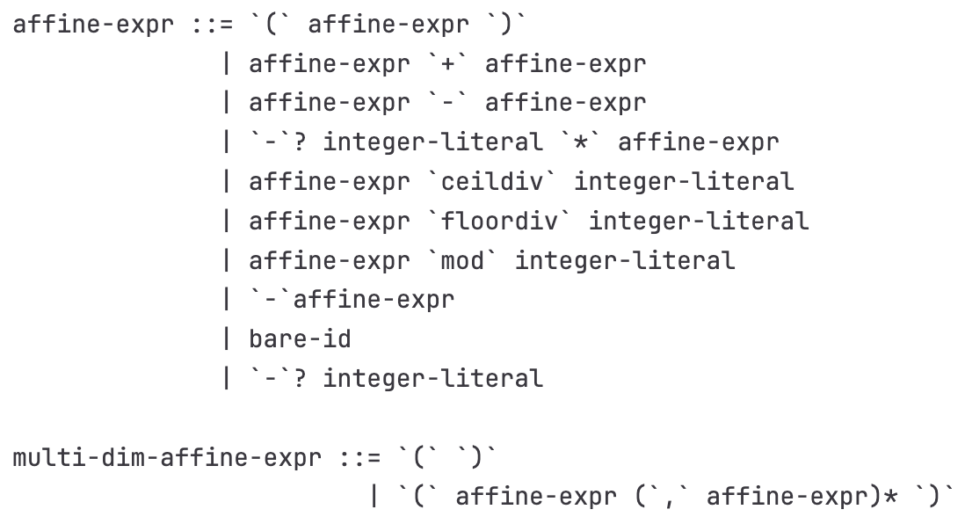
Affine Dialect 的关键算子与语法
22
受限的控制流操作：
  affine.for：定义一个已知边界的循环，步长必须是常量。
  affine.if：定义一个条件分支，其条件必须由仿射整数集（Integer Set）来严格评估。
受限的内存访问操作：
  affine.load / affine.store：从内存（MemRef 类型）中读取/写入数据。
  核心约束： 访问的索引必须是合法的 Affine Map。编译器确切知道每次循环会访问哪块内存。
https://code.ornl.gov/llvm-doe/llvm-project/-/blob/369891b6747e4ad4b5e4e6d06f3f7596f3ee3f02/mlir/docs/Dialects/Affine.md
Notes:
仿射方言的设计核心在于极其严格受限的操作语义。在控制流层面，有明确界定已知边界且步长必须为常量的循环算子，以及必须由仿射整数集来严格评估判断条件的条件分支算子。在内存访问层面，主要是受限的加载和存储算子。其不可逾越的核心约束是，所有访问的索引必须是数学上绝对合法的仿射映射，只有这样编译器才能在编译期确切知道每次硬件循环会访问哪一块物理内存。

Slide 19
Affine Dialect 的自动编译优化
23
精确的依赖分析：
  因为所有的内存访问都是仿射的，编译器可以通过解整数线性规划（ILP）问题，在编译期精确得知哪些指令/循环迭代之间存在数据依赖。
循环变换策略（Loop Transformations）：
  循环分块（Loop Tiling）： 将大循环切分为小块，极大地提升 CPU/GPU L1/L2 Cache 的命中率。
  循环展开（Loop Unrolling / Unroll-and-Jam）： 增加指令级并行度（ILP），减少分支开销。
  循环融合与裂变（Loop Fusion & Fission）： 合并相邻循环以减少内存往返，或拆分循环以提高寄存器利用率。
  循环互换（Loop Permutation）： 改变多重循环的顺序，优化连续内存访问的步长（Stride）。
Notes:
得益于前期精确的数据依赖分析，系统编译器可以通过求解整数线性规划这一数学问题，在编译期精准获知哪些底层指令与循环迭代之间存在读写依赖。在此理论基础上，系统支持多种暴力的循环变换策略。比如将大循环切分为小块的循环分块技术，增加系统级指令级并行度的循环展开技术，减少内存来回搬运开销的循环融合与裂变技术，以及用于优化连续内存访问步长的循环互换技术。

Slide 20
Affine Dialect 在 MLIR 中的位置
24
典型的 Lowering 路径 (降级管线)：
  上游接入： 高阶张量计算 Dialect（如 Linalg 或 Tensor）的某些操作可以被降级（Lower）为 Affine 循环嵌套。
  自身优化： 在 Affine 层级执行密集的循环变换和并行化分析（如提取并行循环 affine.parallel）。
  下游输出： 优化完成后，Affine 被降级为通用的 SCF (Structured Control Flow) 或 Standard Dialect，最终转换为 LLVM IR 生成机器码。
Notes:
在整个MLIR生态的层级结构中，仿射方言有着极其明确的降级管线。在抽象层级的上游，高阶的张量或线性代数计算算子可以被精准降级为底层的仿射循环嵌套。在自身所属层级，系统会执行高密度的循环变换和并行化计算分析。当这些复杂优化彻底完成后，这些控制结构会被进一步向下层降级为通用的结构化控制流或基础标准方言，最终转换为LLVM中间代码并生成可以在硬件上执行的二进制机器码。

Slide 21

解决方案： FlagOS， 统一AI系统软件栈
Notes:
面对如今日益复杂的AI大模型结构与极端多样化的底层异构硬件架构，智源研究院牵头推出了统一AI系统软件栈FlagOS。从这幅全景架构图可以看出，它向下支持英伟达架构以及各类国产AI加速芯片与边缘侧算力模组。中间核心层包含了通用的大模型算子库、分布式训练推理并行框架、统一的底层通信库与编译器底座。向上则能够无缝对接各大主流深度学习框架与当下的前沿语言模型、多模态大模型以及具身智能控制模型，提供了一套端到端的全栈技术解决方案。

Slide 22








https://space.bilibili.com/3546791834290849
https://github.com/flagos-ai
https://www.zhihu.com/people/95-22-20-18/posts
https://flagos.io/Home
Notes:
这一页展示了FlagOS开源项目的官方代码仓库地址以及社区交流入口。强烈建议大家在课后抽出时间，通过扫描屏幕上的二维码，获取更多关于统一AI系统软件栈的官方技术文档和一线工程实践案例。开源社区中提供了非常丰富且实用的算子自动生成工具和多芯片性能评测工具，欢迎同学们积极参与探索并在实践中夯实系统底座能力。

Slide 23

感谢观看！
Notes:
以上就是本节课关于MLIR编译器架构深度解析的全部授课内容。感谢大家的认真聆听和思考。课后请大家务必复习今天重点讲到的多面体模型理论基础和TOSA方言的层级概念，相关作业已经发布在系统上，我们下节课再见。

